Slide 2
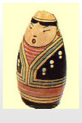

Slide 3
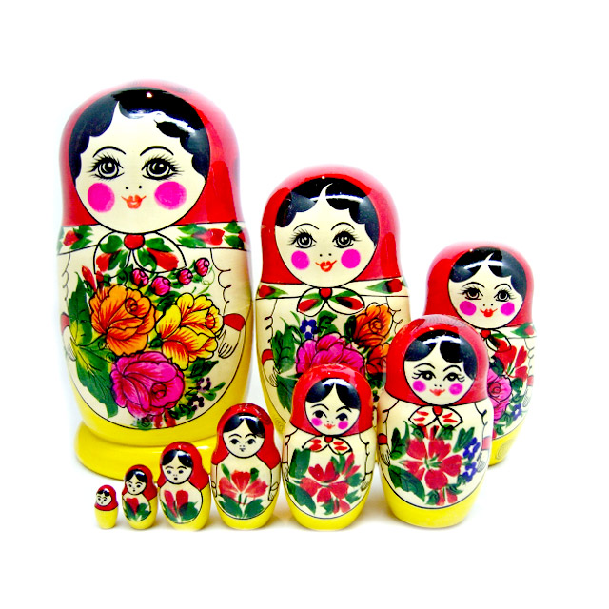
Семёновская матрёшка

Slide 4
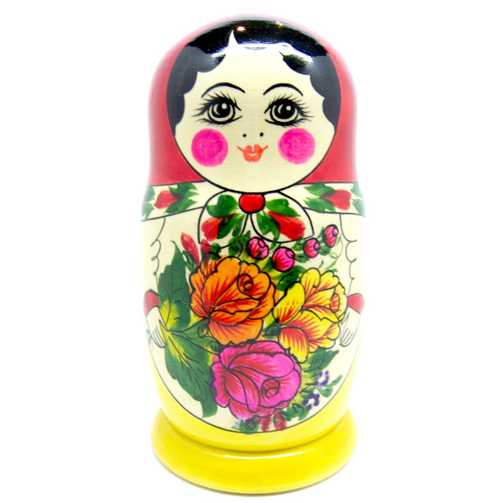

Slide 5
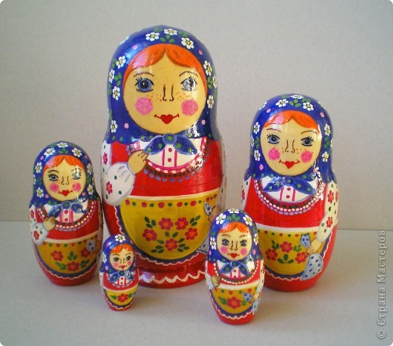
Загорская матрёшка

Slide 6
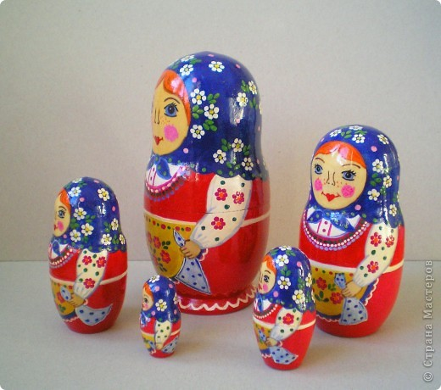

Slide 7
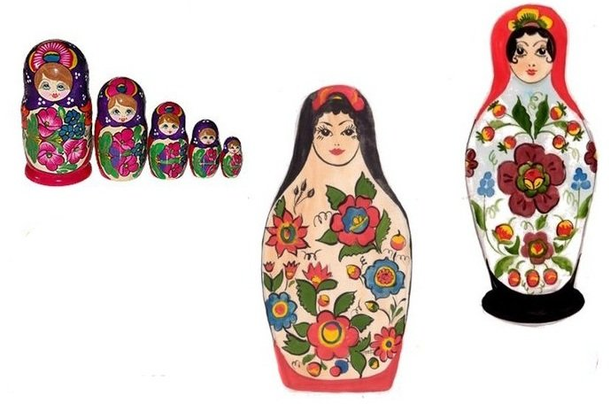
Полхов-Майданская матрёшка

Slide 9
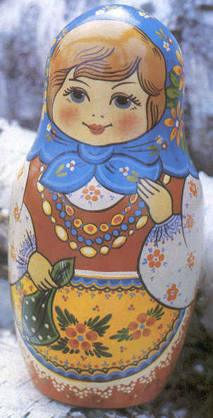

Slide 10
Автор
Осташова Ольга Владимировна
Воспитатель МДОУ детский сад №4
«Светлячок»
г.Бологое, Тверской области
2012г.

